Slide 1
Влияние солнечных вспышек на глобальную сейсмическую активность: Анализ воздействия солнечной вспышки класса Х9.3 6 сентября 2017 г.
V Международная конференция «Триггерные эффекты в геосистемах»
Москва, 4-7 июня 2019 г.
Новиков В.А.
ОИВТ РАН, Москва
Ружин Ю.Я.
ИЗМИРАН, г. Троицк

Slide 2
Исследования возможного влияния солнечной активности на сейсмический режим Земли
В 1853 г. Р. Вольф указал на то, что солнечные пятна могут влиять на возникновение землетрясений (Wolf, 1853).
Поиск корреляционных зависимостей сейсмичности Земли от солнечной активности (чисел Вольфа) (Gribbin, 1971; Takayama, Suzuki, 1990; Zhang, 1998).
Существует определенная зависимость сейсмичности от 11-летнего солнечного цикла - положительная корреляция количества землетрясений и фаз 11-летнего цикла солнечной активности. (Сытинский 1973, 1989, 1997).
Существует обратное утверждение - 11-летние циклы сейсмической активности имеют отрицательную корреляцию с циклами солнечной активности и геомагнитными возмущениями. (Соболев и др., 1998).
Отрицание связи солнечной активности с глобальной сейсмичностью Земли (Love and Thomas, 2013).

Slide 3
Возможное электромагнитное воздействие солнечных вспышек на процессы в литосфере
Гипотеза о триггерном воздействии резких вариаций геомагнитного поля на сейсмичность (Sobolev и др. 2001; Zakrzhevskaya и Sobolev, 2002; Tarasov и Tarasova, 2002).
Влияние солнечных вспышек на сейсмический шум (Сычева, Богомолов, Сычев, 2011).
Механизм стимулирования сейсмической активности суточными Sq-вариациями геомагнитного поля (Duma и Ruzhin, 2003; Tzanis, 2010).
Теоретическая модель генерации геомагнитных пульсаций ионизирующим излучением солнечных вспышек в приближении идеально проводящей Земли (Сорокин и Ященко, 1990; Гутоп и др., 1993)
Теоретическая модель генерации всплеска теллурических токов в литосфере как следствия солнечных вспышек (Sorokin et al, 2019, Earthquake Science, in print).

Slide 4
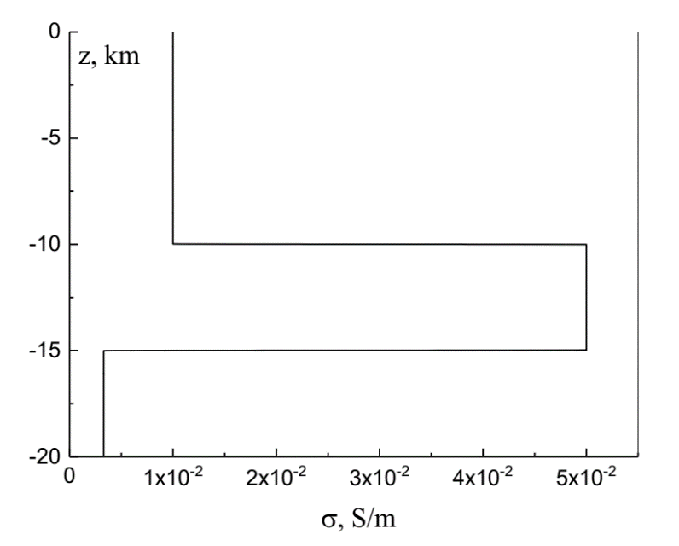
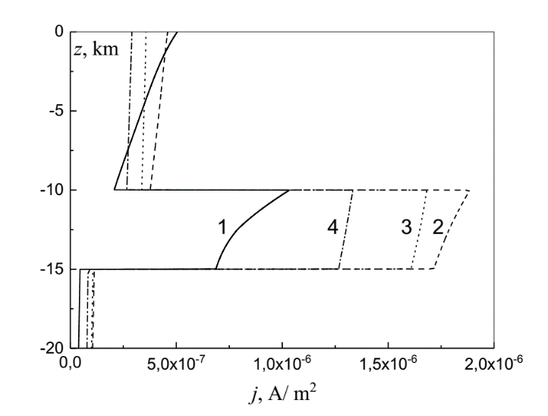
Численные оценки генерации всплеска теллурических токов в литосфере вследствие солнечных вспышек
Проводимость земной коры (Бишкекский геодинамический полигон, Северный Тянь-Шань)
Плотность тока, генерируемого солнечной вспышкой в земной коре для различных времен (1 – 5 с, 2 – 10 с, 3 – 15 с; 4 – 20 с)

Slide 5
Результаты численного анализа (Сорокин и др., 2019, Earthquake Science, accepted for print)
Солнечные вспышки генерируют теллурические токи сопоставимые с токами, искусственных импульсных источников.
Характеристики сигнала определяются возмущением интегральных проводимостей ионосферы и в зависимости от их соотношения может наблюдаться осциллирующий или апериодический режимы магнитных возмущений.
Амплитуда пульсаций может достигать ~10² нТл.
Амплитуда горизонтальной компоненты электрического поля на поверхности Земли может достигает 0.01 мВ/м.
Плотность электрического тока в литосфере достигает 10⁻⁶ А/м².
Плотность мощности выделения тепла этим током достигает 10⁻⁷ Вт/м³.
Ток концентрируется в слоях с повышенной электрической проводимостью.
Если в проводящем слое проводимость выше в пять раз, то плотность тока возрастает на порядок по сравнению с его значением на меньшей глубине.
Амплитуда тока в литосфере значительно больше для вспышек с быстрым фронтом нарастания излучения по сравнению с более медленными процессами ионизации ионосферы.

Slide 6
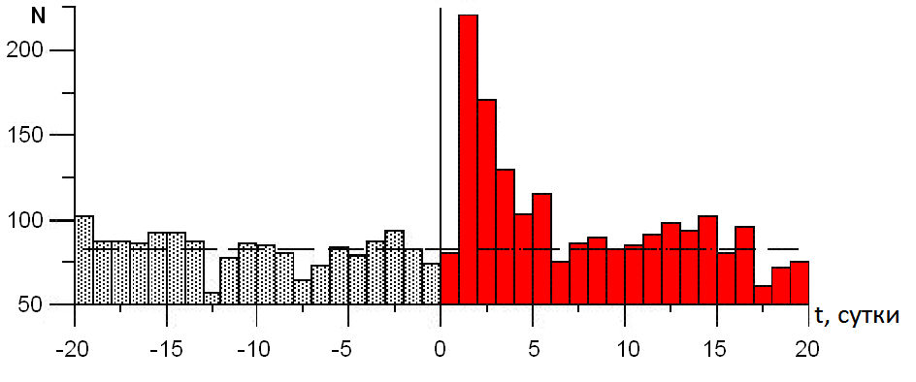
Плотности тока, генерируемые в земной коре искусственным источником и солнечными вспышками
МГД-генератор:
10^{-7…-8} A/m²
Солнечная вспышка:
10⁻⁶ A/m²

Slide 7
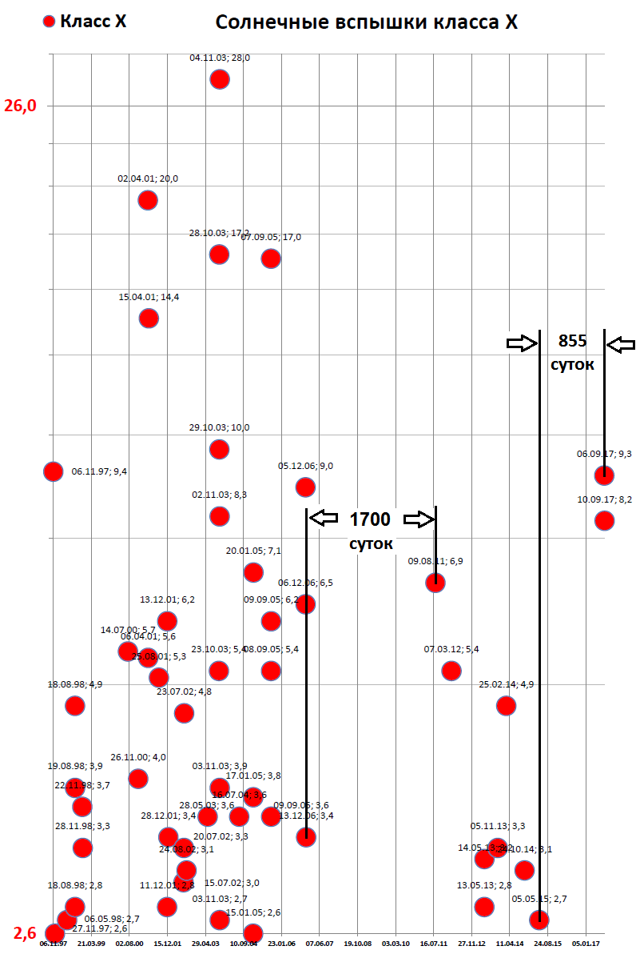
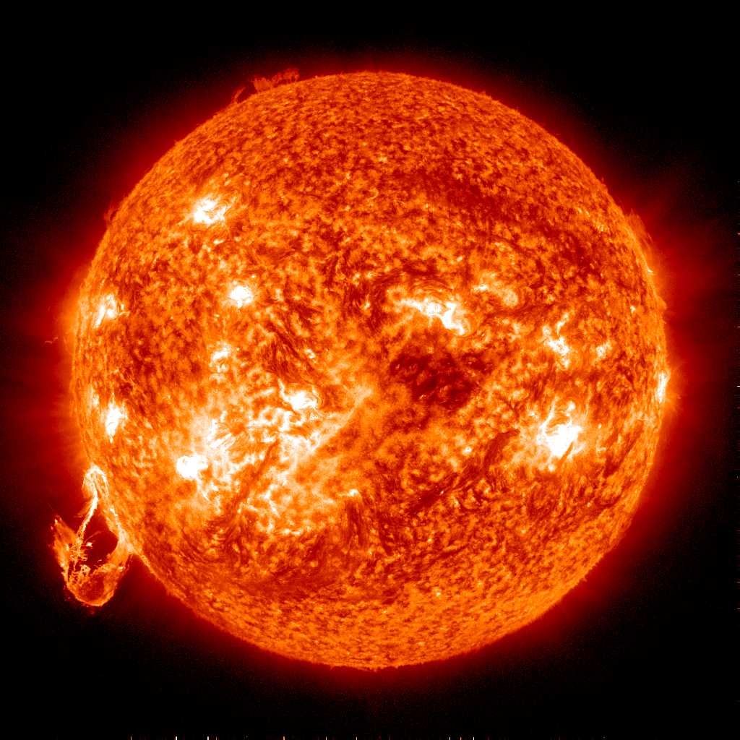
Индекс | Интенсивность рентгеновского излучения в пике (Вт/м²)
A | меньше 10⁻⁷
B | от 1,0×10⁻⁷ до 10⁻⁶
C | от 1,0×10⁻⁶ до 10⁻⁵
M | от 1,0×10⁻⁵ до 10⁻⁴
X | больше 10⁻⁴

Slide 8
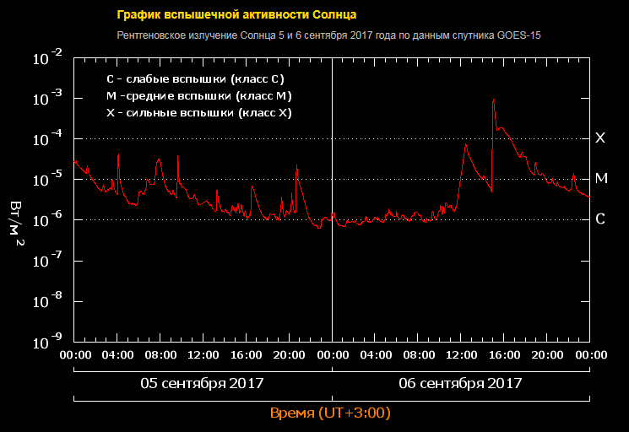
Вспышечная активность Солнца 5-6 сентября 2017 г.
Х9.3

Slide 9
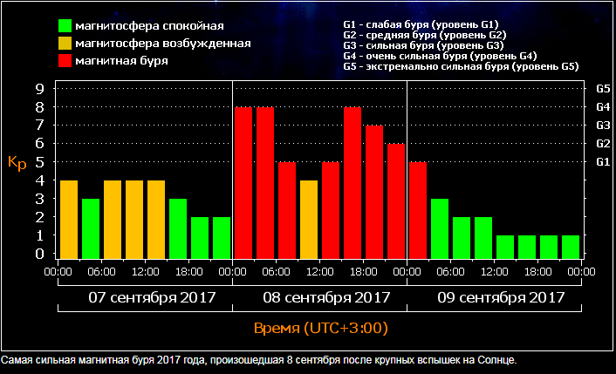
Геомагнитная обстановка 6-9 сентября 2017 г.
Лаборатория Рентгеновской астрономии Солнца (ФИАН)
https://tesis.lebedev.ru/info/20171229.html

Slide 10
Глобальное суточное количество землетрясений до и после солнечной вспышки класса Х9.3 6 сентября 2017 г. (11:53 UTC)
Количество ЗТ в сутки
Каталог USGS (2016-2017 г.г.) представительность М≥4
Среднесуточное количество землетрясений М≥4 = 38,37
Дата | Отношение текущего числа ЗТ к среднему за год | Отношение числа ЗТ после СВ к числу ЗТ до СВ (окно 5 суток) | Отношение числа ЗТ после СВ к числу ЗТ до СВ (окно 10 суток) | Отношение числа ЗТ после СВ к числу ЗТ до СВ (окно 20 суток) | Отношение числа ЗТ после СВ к числу ЗТ до СВ (окно 30 суток)
06.09.17 11:53 | 0,886 | 1,967 | 1,678 | 1,610 | 1,371

Slide 11
Суточное количество землетрясений до и после солнечной вспышки 6 сентября 2017 г. (11:53 UTC) по каталогу USGS (М≥4)

Slide 12
Анализ пиков сейсмичности
Пик сейсмичности | Количество ЗТ в сутки | Сильное ЗТ | Афтершоки, М4+ | ЗТ сут - ЗТ ср (38)
23.09.2016 | 79 | Япония, М6.2 | 34 | 41
16.10.2016 | 56 | Греция, М5.0 | 21 | 35
13.11.2016 | 47 | Новая Зеландия, М7.8 | 11 | 38
14.11.2016 | 194 | Новая Зеландия, М6.5 | 146 | 48
08.09.2017 | 78 | Мексика, М8.2 | 58 | 20
09.09.2017 | 116 | Мексика, М5.5 | 82 | 34

Slide 13
Локальная сейсмичность после солнечной вспышки (регион Греция)
СВ от 2017-09-06 Х9.3 |  |  | К-во ЗТ
за 10 дней до СВ |  |  | 6
в течение 10 дней после СВ |  |  | 11

Slide 14
Заключение
Рост сейсмической активности Земли после мощной солнечной вспышки класса Х9.3 6 сентября 2017 г. составил почти 100 % в течение последующих 5 суток.
Солнечная вспышка сопровождалась мощной магнитной бурей (класс G4, Kp=8), в течение которой (08.09.2017) произошло сильное землетрясение в Мексике М8.2, афтершоки которого в основном и обеспечили прирост глобальной сейсмичности.
Тем не менее, на региональном уровне (Греция) рост количества землетрясений в течение 10 суток после вспышки составил 83%.
Требуется дальнейший анализ с учетом ориентации разломов и их электрической проводимости.

